Slide 1
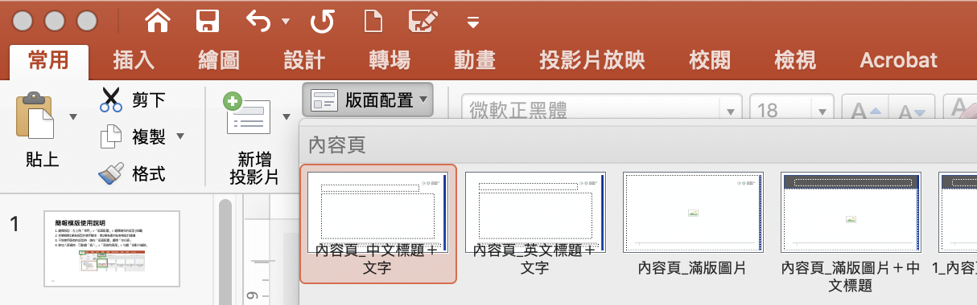
簡報模版使用說明
1. 選擇版型：左上角「常用」>「版面配置」> 選擇適合的版型 (如圖)
2. 不想使用既有的版型時，請在「版面配置」選擇「空白頁」
3. 欲加入頁碼時，可點選「插入」>「頁首和頁尾」> 勾選「投影片編號」
4. 開始製作簡報時，請開啟輔助線（檢視>「輔助線」打勾）

Slide 2
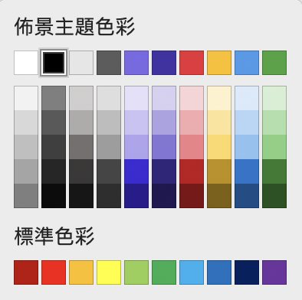
顏色建議
R123 G103 B230
#7b67e6
R67 G47 B166
#432fa6
兩種主色
會根據不同課程領域更換
配色時以紅框內的顏色為主
並避免使用打叉的顏色

Slide 3
字型建議
Mulish
Mulish
Mulish
Mulish
Mulish
微軟正黑體
微軟正黑體
中文字型：微軟正黑體
英文字型：Mulish（Google fonts 免費字型）
點擊下載英文字型
Notes:
Mulish字型免費下載網址：https://fonts.google.com/specimen/Mulish?preview.text=abcdefghijklmnopqrstuvwxyz&preview.text_type=custom#standard-styles

Slide 4
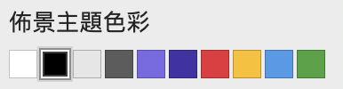
圖案建議_色塊
√
√
√
√
√
此兩色根據不同課程主題更換
色塊可使用以上五種顏色
（建議若圖案有填色，則不加外框線）

Slide 5
圖案建議_文字方塊
文字
文字
文字
文字
文字
√
√
√
√
√
此兩色根據不同課程主題更換
文字方塊建議使用以上五種配色
（建議不加外框線）
*圖表與表格之配色建議，請見：(通用)素材建議.pptx

Slide 18
[1]
[2]
[3]

Slide 19
07

Slide 21
謝謝聆聽!
08
Thank you!

